Slide 1
复位管理与实时时钟

Slide 2
计算机复位的功能
复位操作将处理器和系统中其他功能部件置于一个可知的初始状态，并使系统从这个状态开始工作
处理器复位后执行的第一条指令的地址不同，如8051单片机复位后的第一条指令在0x0h处，8086处理器在0xFFFF0h处，而ARM处理器在0x0h处

Slide 3
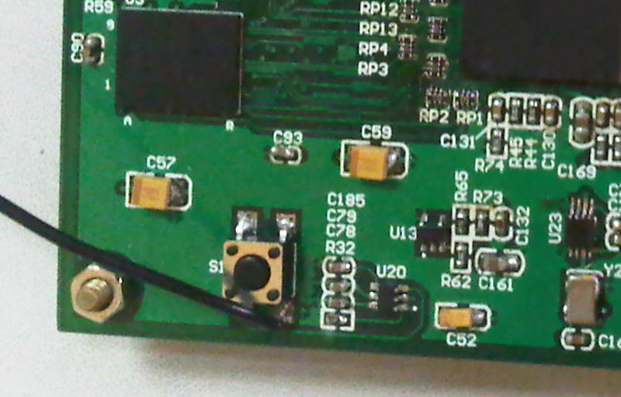
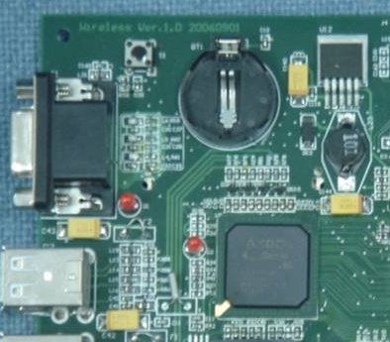
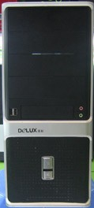

复位实例
手动复位按钮

Slide 4
常见复位类型
上电复位 （冷启动）
手动复位 （热启动）
看门狗复位
系统异常复位

Slide 5
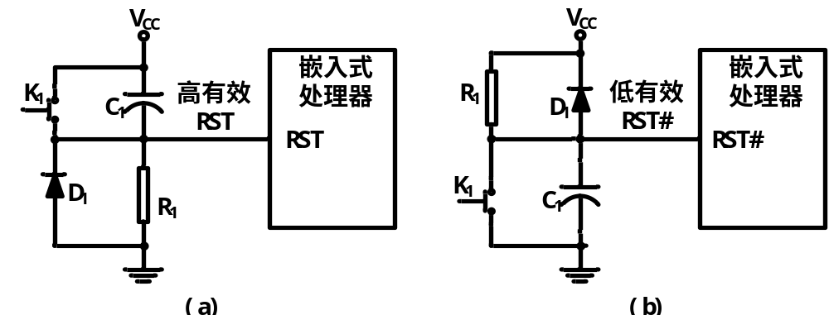
RC上电复位电路
RC复位电路简单、低成本，应用非常普遍
可靠性一般，如果上电稳定太慢、或电源不稳定时，不能保证输出有效的复位信号

Slide 6
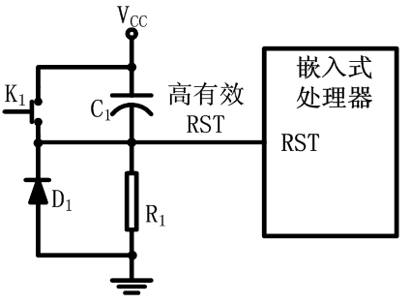
高有效RC复位电路
上电瞬间，C₁导通，RST为高电平
随着电容C₁的充电进程，RST电平逐渐降低，当C₁充电完成后，RST电平为低。
C₁的充电需要一定的时间，在RST电平降低到低电平门限之前，该信号一直处于高有效状态，使处理器保持在复位状态
当RST电平越过了低电平门限，处理器开始正常运行
系统电源必须在RST电平降低到低电平门限之前稳定下来。

Slide 7
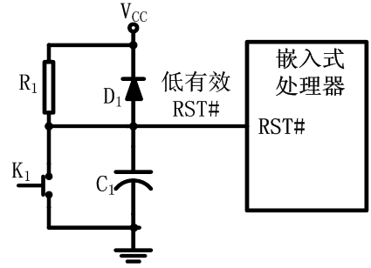
低有效RC复位电路
上电瞬间，C₁导通，输出RST#信号为低电平
随着电容C₁的充电进程，RST电平逐渐升高，当C₁充电完成后，RST电平为高
C₁充电需要一定的时间，在RST电平升高到高电平门限之前，该信号一直处于低有效状态，使处理器保持在复位状态
当RST电平越过了高电平门限，处理器开始正常运行
系统电源必须在RST电平升高到高电平门限之前稳定下来

Slide 8
RC复位电路二极管的作用
电源出现短暂的中断，即电源上有个很窄低脉冲
因为电容C₁上的电荷没来得及释放，当电源恢复后，C₁的充电过程不完整，RC电路可能产生不了正确的复位信号，导致系统不能正常复位
因此在电源中断时应该将延时电容C₁上的电荷尽快释放掉，以便为随后可能的上电作好准备
二极管D₁起着快速放电回路作用，以消除这种隐患

Slide 9
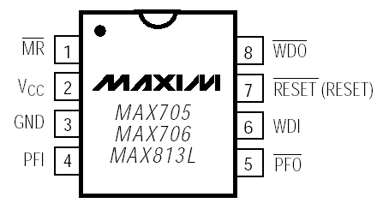
复位管理控制器实例——MAX705
上电复位
手动复位
Watch dog
1.25V门限检测
4.65V精密电源监测

Slide 10
MAX705信号意义
信号名称 | 信号意义
V_{CC} | +5V电源输入。
GND | 信号地。
MR# | 手动复位输入信号，当该信号被拉到0.8V以下时，触发一个复位脉冲。
RESET# | 低有效复位输出信号，当V_{CC}低于4.65V门限时，RESET#持续为低电平。当V_{CC}超过复位门限、或MR#由低变高，RESET#将低电平继续维持200ms。
PFI | 电源失效检测输入信号，当该信号低于1.25V时，PFO#变为低电平。
PFO# | 电源失效输出信号，当PFI低于1.25V时变为低电平，否则为高电平。
WDI | 看门狗输入信号，即喂狗信号，当该信号在1.6s时间持续为高或低电平时，片内看门狗定时器计时到期，WDO#信号变为低电平。
WDO# | 看门狗输出信号，看门狗超时只是拉低WDO#，但并不直接触发RESET#，需要的话可将WDO#信号连到MR#上。

Slide 11
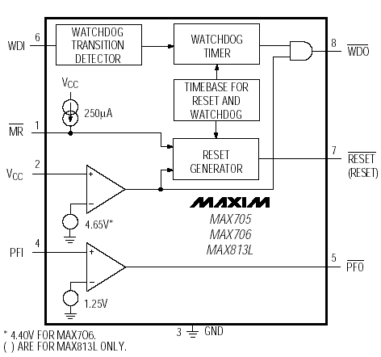
MAX705原理
1.6秒定时器
喂狗信号
看门狗超时输出
手动复位
复位输出
200ms
+5V电源
1.25V门限检测
PFI低于门限
信号地

Slide 12
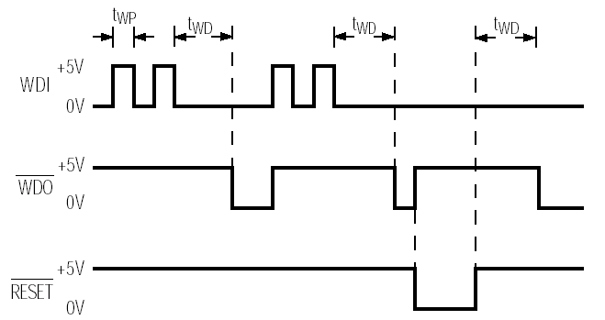
MAX705 watchdog时序
最小50ns
1.6秒定时

Slide 13
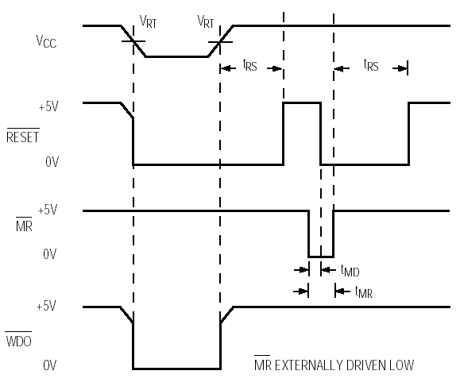
MAX705上电、手动复位信号时序
~4.65V
~200MS
最大250ns
最小150ns

Slide 14
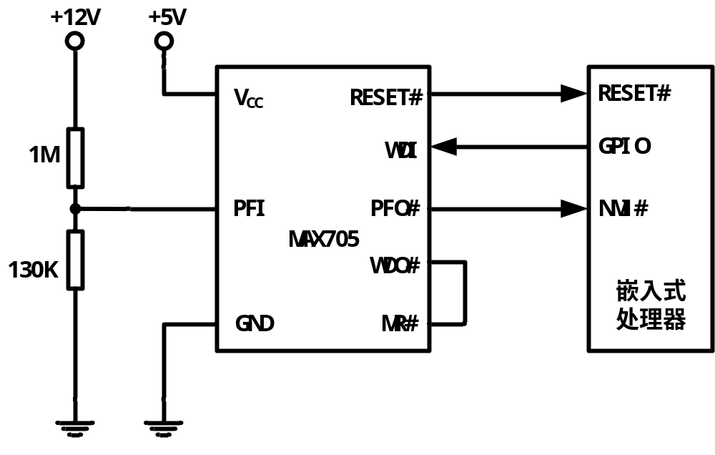
MAX705典型应用电路
小于10.87V时，PFI小于1.25V，PFO#有效
130/（1000+130）*12=1.38V
1.25*(1000+130)/130=10.87V

Slide 15
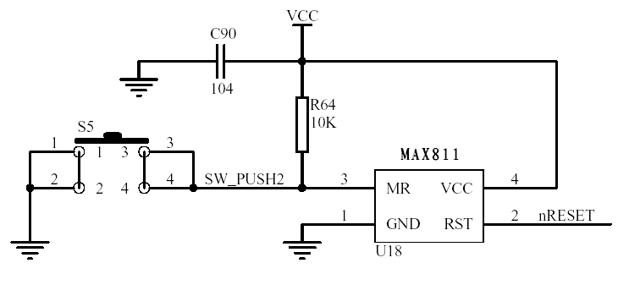
ARM7开发板中的复位电路

Slide 16
课后作业
阅读MAX705的数据手册：MAX705.PDF

Slide 17
RTC(Real Time Controller)

Slide 18
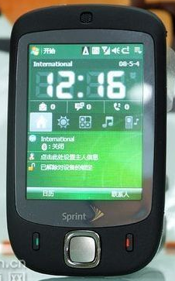

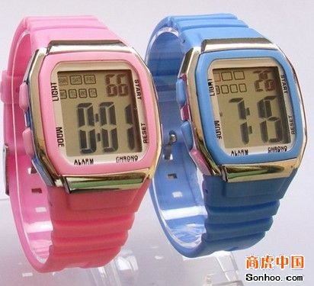
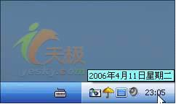
时钟实例

Slide 19
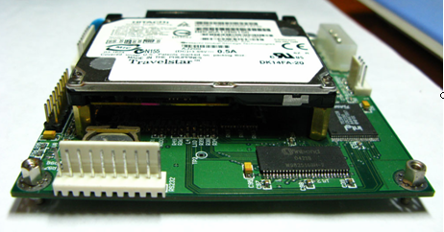
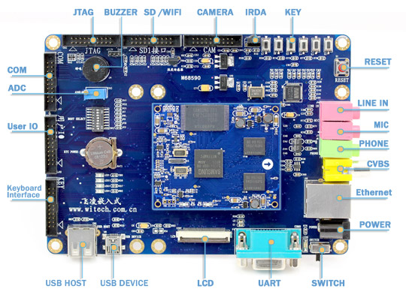
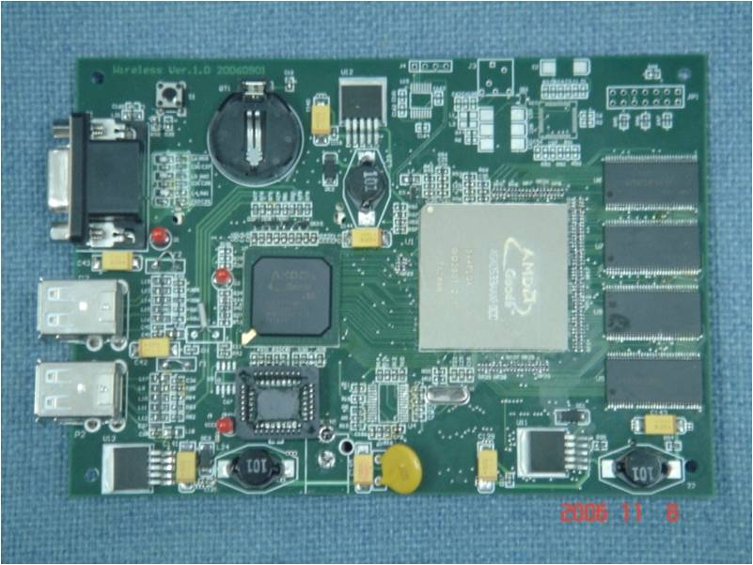
嵌入式系统需要实时时钟

Slide 20
什么是RTC
在计算机中，RTC为系统提供不间断的时间信息：年、月、日、周、时、分、秒
实时时钟（RTC）通常由电池供电 ，系统主电源掉电后RTC在电池的支持下照常进行时间计数
RTC工作电流很小，甚至不到1uA，一颗纽扣电池可让RTC持续工作若干年
在很多嵌入式系统中，RTC是一个必须的功能

Slide 21
RTC的实现方式
RTC是一个电池供电的独立功能模块，可能是一个独立的芯片，也可能是一个“大”芯片中的一个功能部分
RTC主要包括时钟发生器、计数器、寄存器及接口单元几个部分
对独立芯片形式的RTC，CPU一般通过串行总线与其进行通讯，实现时间设置、时间获取

Slide 22
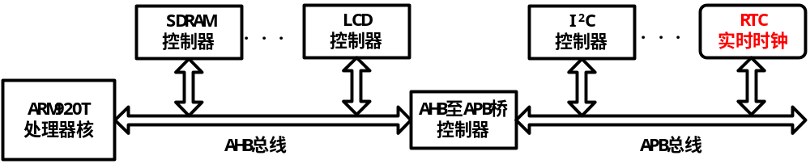
S3C2410处理器中的RTC

Slide 23
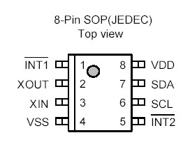
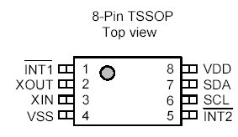
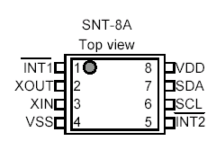
S-35390A RTC
I2C总线

Slide 24
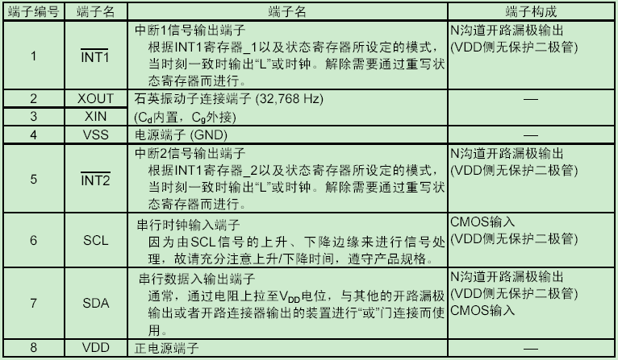
S-35390A信号说明

Slide 25
S-35390A 特点
内置32.768kHz石英振荡电路宽工作电压：1.3V~5.5V
内置稳压电路
I²C串行总线
支持定时中断
内置到2099年为止的自动日历，润年自动运算功能

Slide 26
S-35390A 应用
数码相机
数码摄像机
仪器仪表
影碟机
手机
汽车电子
其它嵌入式系统

Slide 27
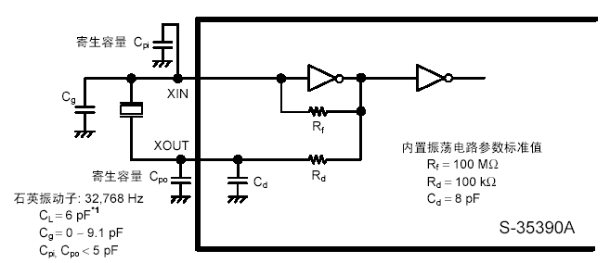
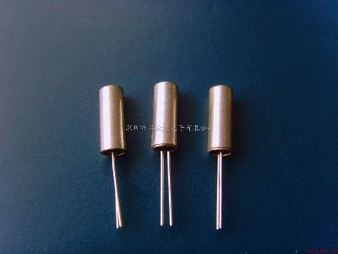
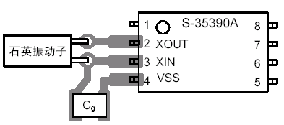
S-35390A的晶体振荡电路

Slide 28
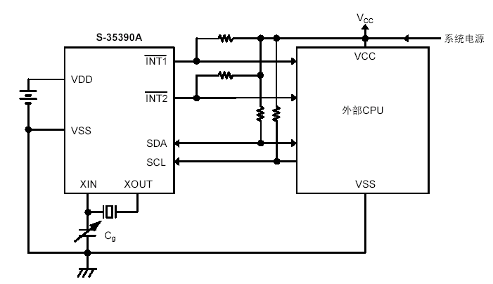
S-35390A典型应用

Slide 29
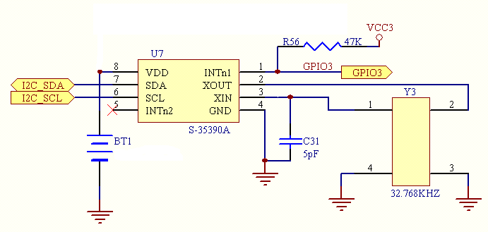
S-35390A实际应用电路
I2C总线
CPU

Slide 30
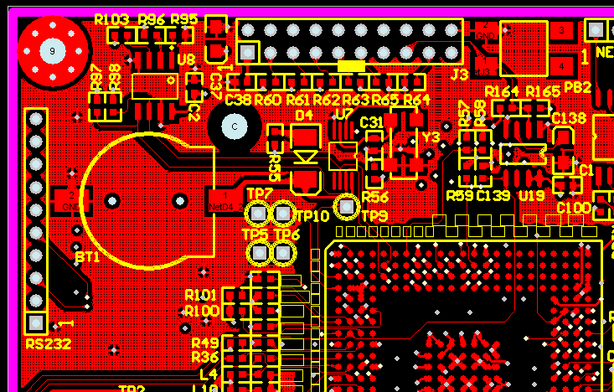
S-35390A实际应用电路

Slide 31
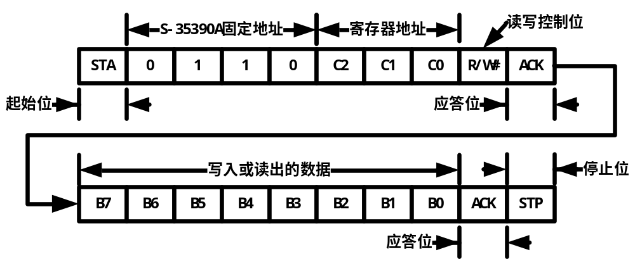
S-35390A的I²C接口通信

Slide 32
I²C指令码
器件高位 固定地址码 | 寄存器地址码 |  |  | 寄存器说明 | 传输的数据
 | C2 | C1 | C0
0110 | 0 | 0 | 0 | 读/写状态寄存器1 | 单字节寄存器数据
 | 0 | 0 | 1 | 读/写状态寄存器2 | 单字节寄存器数据
 | 0 | 1 | 0 | 实时时间数据读写模式1，完整地读/写实时时间寄存器 | 年、月、日、周、时、分、秒共7字节的数据
 | 0 | 1 | 1 | 实时时间数据读写模式2，部分读/写实时时间寄存器 | 时、分、秒共3个字节的数据
 | 1 | 0 | 0 | INT1工作在闹钟状态时，读写INT1时间寄存器 | 周、时、分共3字节的数据
 |  |  |  | INT1输出用户自定义频率信号时，读写INT1时间寄存器 | 单字节的频率设置信息
 | 1 | 0 | 1 | INT2工作在闹钟状态时，读写INT2时间寄存器 | 周、时、分功3字节的数据
 |  |  |  | INT2输出用户自定义频率信号时，读写INT2时间寄存器 | 单字节的频率设置信息
 | 1 | 1 | 0 | 读/写时钟校准寄存器 | 单字节寄存器数据
 | 1 | 1 | 1 | 读/写用户自定义寄存器 | 单字节寄存器数据

Slide 33
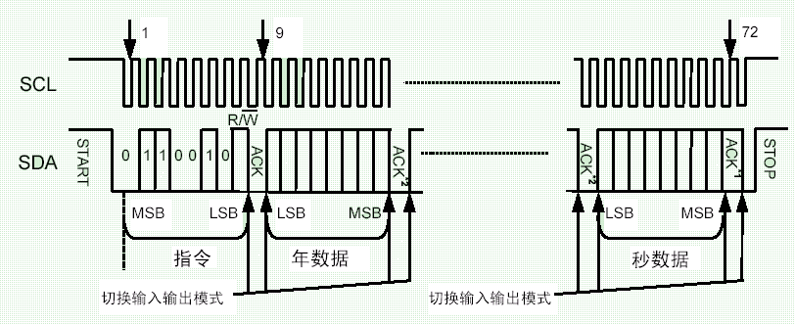
S-35390A——“存取实时数据1”

Slide 34
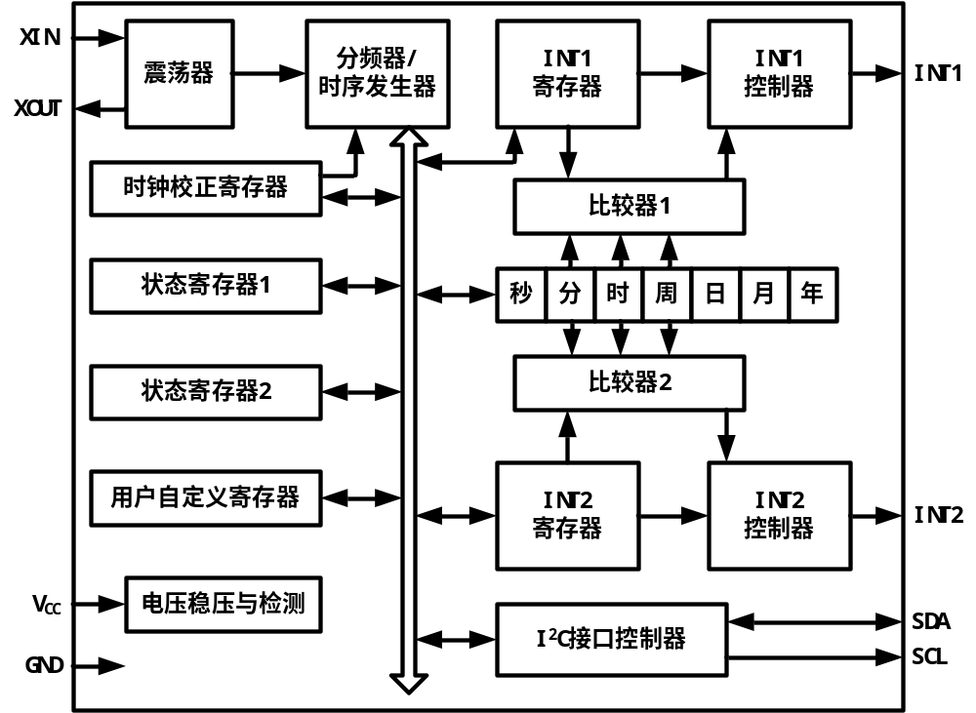
S-35390A原理结构
实时数据寄存器

Slide 35
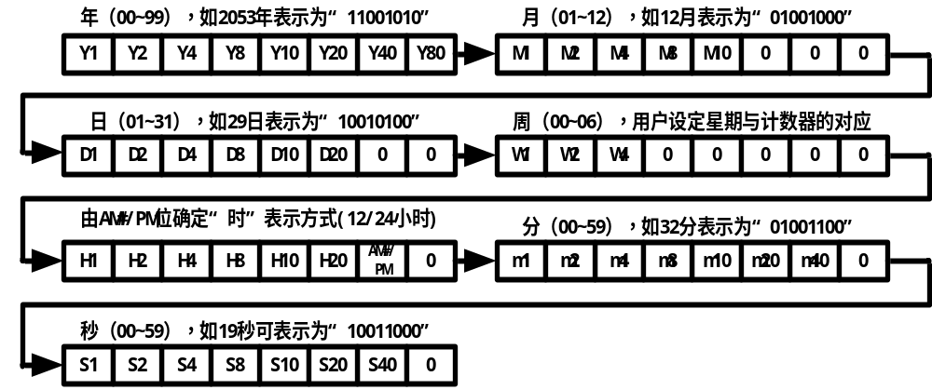
S-35390A 实时数据寄存器(56位)

Slide 36
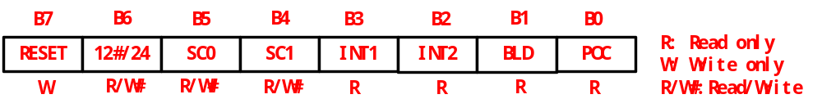
S-35390A状态寄存器1
数据位 | 符号 | 意义
0 | POC | 上电标志位，上电后硬件自动设为“1”，表示电源曾发生过掉电，需要软件对RTC做初始化。该位一旦被读，则自动被设置为“0”
1 | BLD | 电源电压过低标志，当器件电源低于低电压门限（约1V）时，该位被设硬件为“1”，表示电源曾经出现异常，需要软件重新初始化RTC。该位一旦被读，则自动被设置为“0”。
2 | INT2 | “闹钟”事件发生产生标志，该位为“1”表示用户设定的定时时间已到，已产生中断信号。该位一旦被读，则自动被设置为“0”。
3 | INT1
4 | SC0 | 用户可以象使用SRAM一样自由地使用这两个数据位。
5 | SC1
6 | 12#/24 | 12/24小时计时方式标志，“0”表示12小时计时方式，“1”表示24小时计时方式。
7 | RESET | 实现初始化功能，向该位写入“1”，器件被初始化。该位只能写，读出来永远是“0”。

Slide 37
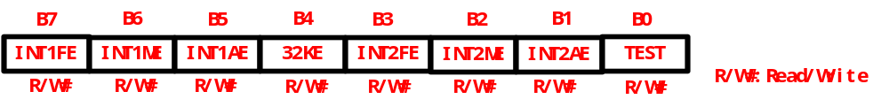
S-35390A状态寄存器2
数据位 | 符号 | 意义
0 | TEST | 测试位，必须设置为1。
1 | INT2AE | 设置INT2#的输出模式 ：闹钟？ 特定频率的时钟？
2 | INT2ME
3 | INT2FE
4 | 32KE | 设置INT1#的输出模式 ：闹钟？ 特定频率的时钟？
5 | INT1AE
6 | INT1ME
7 | INT1FE

Slide 38
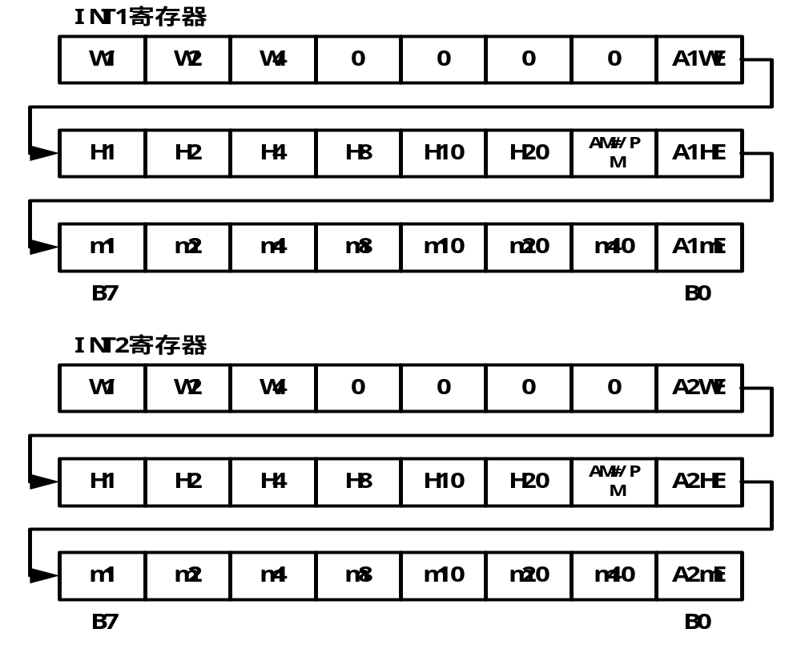
中断寄存器闹钟时间数据格式
12小时计时，每天下午7:00闹钟，设置“xxxxxxx0 11100011 00000001”；
24小时计时，每天下午19:00闹钟，设置为“xxxxxxx0 10011011 00000001”。

Slide 39
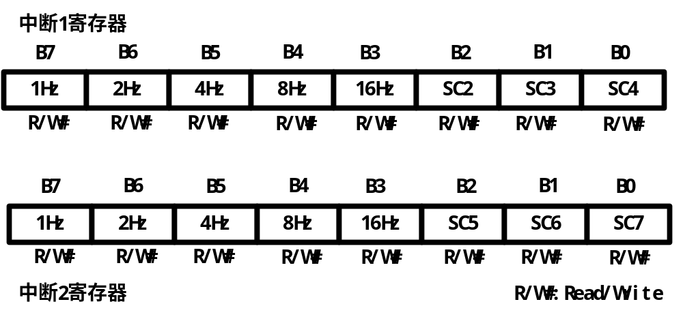
中断寄存器自定义频率数据格式

Slide 40
课后作业
阅读S-35390A的数据手册：S-35390A.pdf

